Slide 1
Jour 3

Slide 2
Enigme n°1 : Quels animaux ont laissé ces traces ?

Slide 3
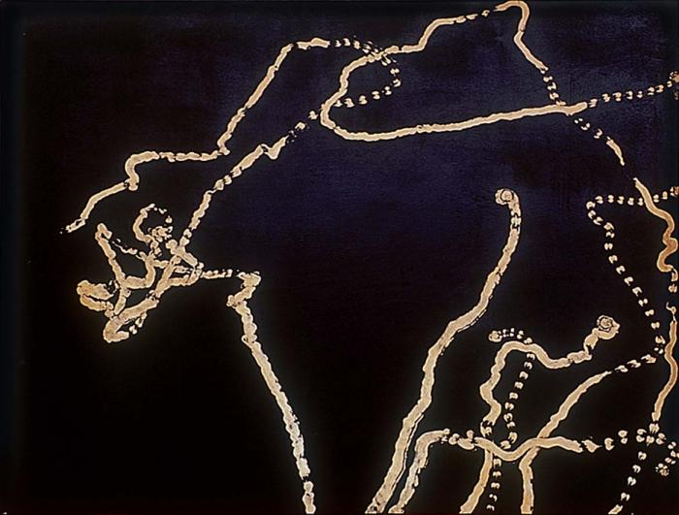

Slide 4
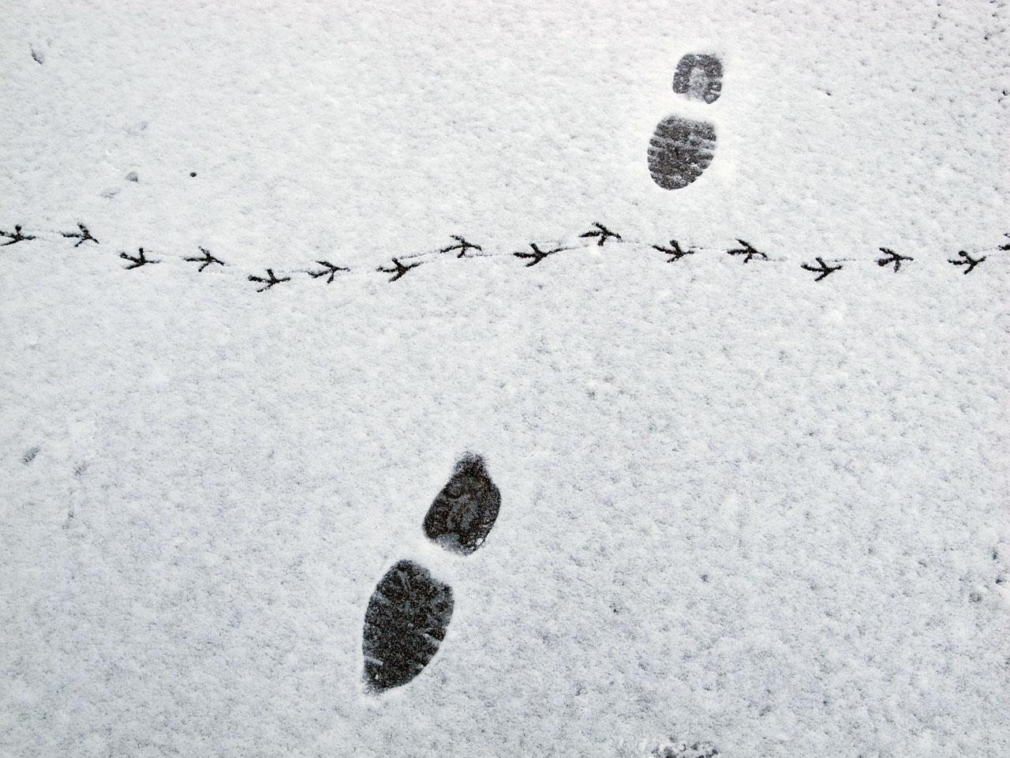

Slide 5
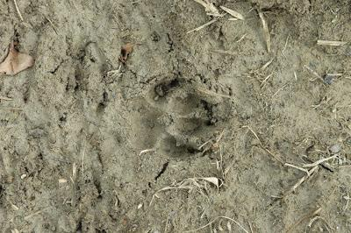

Slide 6
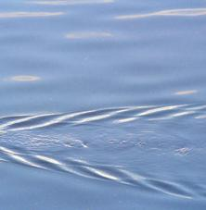

Slide 7
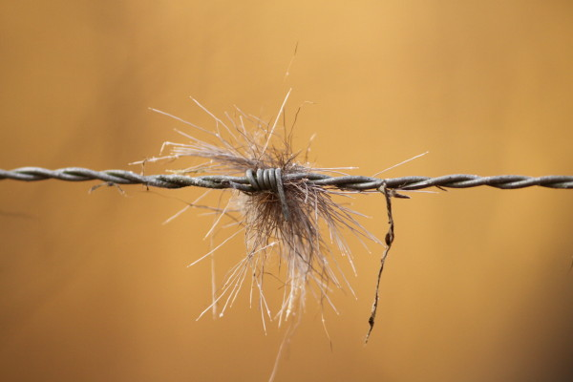

Slide 8
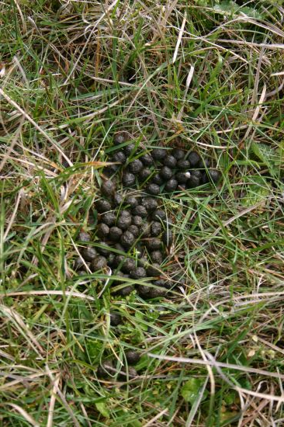

Slide 9
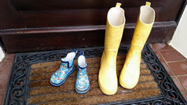
Enigme n°2 : Mes bottes de pluie sont « vivantes » ?
Maman vient de me dire que mes bottes en caoutchouc sont fabriquées à partir de quelque chose de vivant… Mais quoi ? D’où vient le caoutchouc ?
Indice

Slide 10
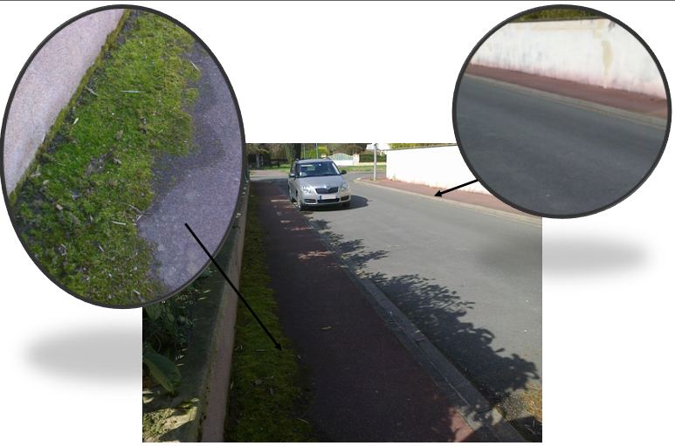
Enigme n°3 : Pousse mousse
Observe l’image . Comment expliquer la pousse de la mousse dans cette rue ? Pourquoi ne pousse-t-elle que d’un côté ?

Slide 11
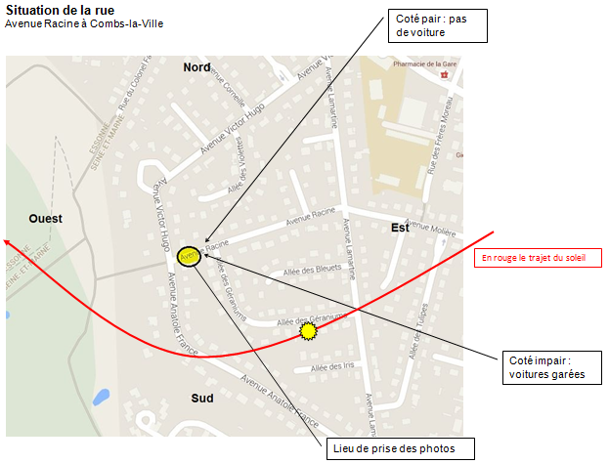
Indice

